Slide 1
Historia Disneya

Slide 2
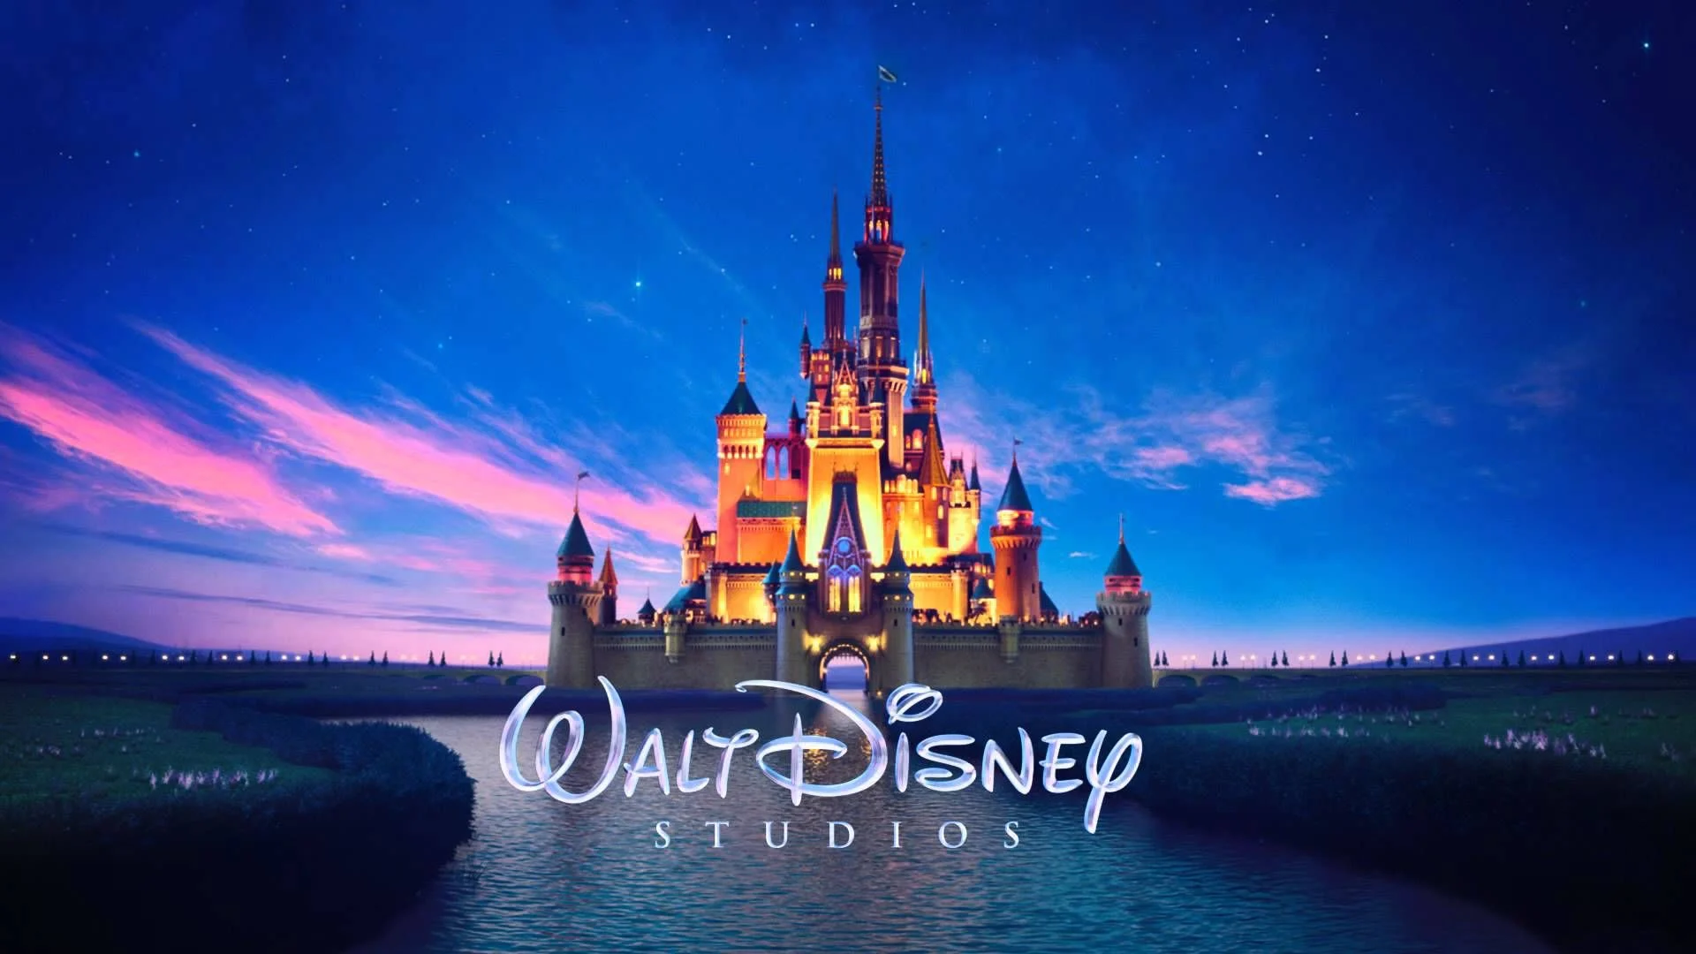
W prezentacji znajdziesz:
Początki kariery Walta Disneya
Krótka historia Myszki Miki
Wielki krok w karierze Walta Disneya
Kolejne lata studia
Filmy Walta Disneya

Slide 3
Początki kariery Walta Disneya
Początki Walta Disneya były bardzo trudne: na nic zdały się jego determinacja, pasja i entuzjazm bo żadne studio filmowe w Los Angeles nie chciało zatrudnić go ze względu na jego brak doświadczenia w zawodzie. Na początku 1923 roku animator Walt Disney utworzył krótkometrażowy film zatytułowany Alice’s Wonderland, w którym dziecięca aktorka Virginia Davis pojawiła się u boku animowanych postaci. Po zbankrutowaniu w tym samym roku swojego studia Laugh-O-Gram Studio, Disney dołączył do swojego brata Roya Disneya w Hollywood. Margaret J. Winkler, która zajmowała się filmową dystrybucyjną skontaktowała się z Disneyem i zaoferowała dystrybucję całej serii Alice Comedies, z Disneyem jako partnerem produkcji. Jeszcze w tym samym roku, 16 października bracia Disneyowie utworzyli Disney Brothers Cartoon Studio, które w styczniu 1926 roku zmieniło nazwę na Walt Disney Studio.

Slide 4
Krótka historia Myszki Miki
Już w 1928 roku powstała znana nam postać czyli Myszka Miki. Disney wymyślił postać, którą początkowo nazwał Mortimer. Później zmienił on jej imię na Miki Mouse, ponieważ jego żonie nie podobało się poprzednie imię. Pierwszymi kreskówkami z Myszką Miki były: Szalony samolot i Galopujący Gaucho. Zaś pierwszym filmem z dźwiękiem był Parowiec Willie. Stał się on wielkim hitem wytwórni i był pierwszym w pełni udźwiękowionym filmem animowanym. Pod koniec roku studio wydało udźwiękowienie do bajki Galopujący Gaucho, a później również do Szalonego samolotu. W kolejnych latach Walt Disney wymyślił takie postacie jak: Pluto czy Goofy.

Slide 5
Wielki krok w karierze Walta Disneya
W 1934 roku Walt Disney zaczął pracować nad animacją do bajki Królewna Śnieżka i siedmiu krasnoludków. Po trzech latach pracy animacja została ukończona i miała premierę w grudniu 1937 roku. Przez dwa lata utrzymywała się na pierwszym miejscu, jako najpopularniejszy film animowany. Środki zarobione na tym filmie zostały wykorzystane do budowy studia filmowego. Nowe Walt Disney Studios, w którym firma ma swoją siedzibę do dziś, zostało oddane do użytku pod koniec 1939 roku. Kolejne filmy były tylko krótkimi bajkami, a w 1950 roku została wydana bajka Kopciuszek, która była pierwszym animowanym filmem studia po wojnie. Film odniósł wielki sukces finansowy.

Slide 6
Kolejne lata studia
18 lipca 1955 roku został otworzony pierwszy park rozrywki Disneyland w Kalifornii. Miało być to miejsce, gdzie dorośli i dzieci mogą wspólnie spędzić czas. W następnych latach nazwa tego miejsca zmieniła się na Disney World, a do parku zostały wprowadzone liczne hotele. W 1964 studio wydało jeden ze swoich najlepiej oglądających się filmów czyli Mary Poppins, został on nagrodzony aż pięcioma nagrodami od Akademii Filmowej. 15 grudnia 1966 roku Walt Disney zmarł z powodu komplikacji zdrowotnych związanych z rakiem płuc. Jego miejsce w firmie zajął jego brat Roy. Jednym z pierwszych zarządzeń Roya była zmiana nazwy parku „Disney World” na „Walt Disney World” aby uhonorować pamięć swojego brata. 20 grudnia w tym samym roku Roy zmarł z powodu zawału serca, wtedy jego miejsce zajął Donn Tatum i Card Walker. Firmą kieruje dzisiaj Bob Chapek.

Slide 7
Filmy Walta Disneya
Filmów które zostały wydane przez Walt Disney Studios jest aż ponad 450!!!
Najbardziej znane tytuł to: Kraina Lodu, Król lew, Auta, Piękna i Bestia, Kopciuszek i wiele innych...

Slide 8
Dziękuję za uwagę

